Slide 1


შესავალი კიბერუსაფრთხოებაში
უსადენო ქსელის უსაფრთხოება
ილიას სახელმწიფო უნივერსიტეტი
პაატა გოგიშვილი
ინფორმატიკის დოქტორი
ასოცირებული პროფესორი
ტექნოლოგიის სკოლა
2023 წლის 17 ოქტომბერი
ბიზნესის ტექნოლოგიის და განათლების ფაკულტეტი

Slide 2
ლექციის თემები
ინფორმაციის მიმოცვლა კომპიუტერულ ქსელებში
დაცულ ქსელთან შეერთება
WiFi ქსელის შეტევები (თეორია)
გარე WiFi ანტენის ინსტალაცია
ქსელის მოწყობილობებზე შეტევა
WPA და WPA2 ქსელების გატეხვა
ILIA STATE UNIVERSITY

Slide 3
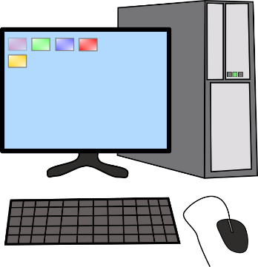
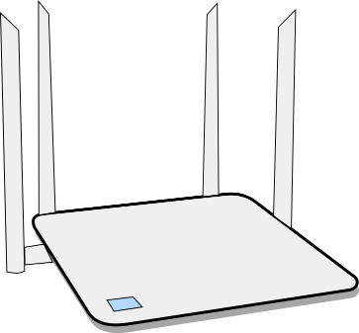

ინფორმაციის მიმოცვლა ქსელში
ილიას სახელმწიფო უნივერსიტეტი

Slide 4
ყველა მოწყობილობას აქვს Mac მისამართი
0a-13-5b-fe-c1-b4
ილიას სახელმწიფო უნივერსიტეტი
00-06-31-db-b0-a8
0c-96-e6-04-05-f7

Slide 5
რუთერი ანიჭებს ლოკალურ IP მისამართს
0a-13-5b-fe-c1-b4
ილიას სახელმწიფო უნივერსიტეტი
00-06-31-db-b0-a8
192.168.2.1
0c-96-e6-04-05-f7

Slide 6
რუთერი ანიჭებს ლოკალურ IP მისამართს
192.168.2.25
0a-13-5b-fe-c1-b4
ილიას სახელმწიფო უნივერსიტეტი
00-06-31-db-b0-a8
192.168.2.1
192.168.2.1
0c-96-e6-04-05-f7

Slide 7
ყველა მოწყობილობა იღებს ლოკალურ IP მისამართს
0a-13-5b-fe-c1-b4
192.168.2.25
ილიას სახელმწიფო უნივერსიტეტი
00-06-31-db-b0-a8
192.168.2.1
0c-96-e6-04-05-f7
192.168.2.1

Slide 8
ARP არის Address Resolution Protocol
გაუშვით arp -a ბრძანება.
0a-13-5b-fe-c1-b4
192.168.2.25
ილიას სახელმწიფო უნივერსიტეტი
00-06-31-db-b0-a8
192.168.2.1
0c-96-e6-04-05-f7
192.168.2.26

Slide 9

Laptop იწყებს Facebook-თან კავშირის დამყარებას
0a-13-5b-fe-c1-b4
192.168.2.25
ილიას სახელმწიფო უნივერსიტეტი
facebook.com
00-06-31-db-b0-a8
185.60.218.35
192.168.2.1
0c-96-e6-04-05-f7
192.168.2.26

Slide 10
რუთერი ლეპტოპის მოთხოვნას გადაგზავნის ფეისბუქთან
0a-13-5b-fe-c1-b4
192.168.2.25
ილიას სახელმწიფო უნივერსიტეტი
facebook.com
00-06-31-db-b0-a8
185.60.218.35
192.168.2.1
0c-96-e6-04-05-f7
192.168.2.26

Slide 11
Facebook ამუშავებს მოთხოვნას
0a-13-5b-fe-c1-b4
192.168.2.25
ილიას სახელმწიფო უნივერსიტეტი
facebook.com
00-06-31-db-b0-a8
185.60.218.35
192.168.2.1
0c-96-e6-04-05-f7
192.168.2.26

Slide 12
Facebook პასუხობს მოთხოვნას
0a-13-5b-fe-c1-b4
192.168.2.25
ილიას სახელმწიფო უნივერსიტეტი
facebook.com
00-06-31-db-b0-a8
185.60.218.35
192.168.2.1
0c-96-e6-04-05-f7
192.168.2.26

Slide 13
რუთერი კითხულობს IP მისამართის მფლობელს
?
192.168.2.26
0a-13-5b-fe-c1-b4
192.168.2.25
ილიას სახელმწიფო უნივერსიტეტი
facebook.com
00-06-31-db-b0-a8
185.60.218.35
192.168.2.1
0c-96-e6-04-05-f7
192.168.2.26

Slide 14
Laptop პასუხობს Router-ს
?
192.168.2.26
0a-13-5b-fe-c1-b4
192.168.2.25
ილიას სახელმწიფო უნივერსიტეტი
facebook.com
00-06-31-db-b0-a8
185.60.218.35
192.168.2.1
0c-96-e6-04-05-f7
192.168.2.26

Slide 15
Laptop ღებულობს Facebook-ის პასუხს
0a-13-5b-fe-c1-b4
192.168.2.25
ილიას სახელმწიფო უნივერსიტეტი
facebook.com
00-06-31-db-b0-a8
185.60.218.35
192.168.2.1
0c-96-e6-04-05-f7
192.168.2.26

Slide 16
რუთერს პასუხი შეიძლება სხვა კომპიუტერმაც გასცეს
0a-13-5b-fe-c1-b4
192.168.2.1
ილიას სახელმწიფო უნივერსიტეტი
facebook.com
00-06-31-db-b0-a8
185.60.218.35
192.168.2.1

Slide 17
IP მისამართი და MAC მისამართი უნდა იყოს შესაბამისი
0a-13-5b-fe-c1-b4
192.168.2.26
ილიას სახელმწიფო უნივერსიტეტი
facebook.com
00-06-31-db-b0-a8
185.60.218.35
192.168.2.1

Slide 18
WiFi ქსელების უმეტესობა დაცულია
ილიას სახელმწიფო უნივერსიტეტი
WPA, WPA2

Slide 19

Handshake არის საჭირო წვდომის დასამყარებლად
ილიას სახელმწიფო უნივერსიტეტი
WPA, WPA2

Slide 20

ჰაკერებს შეუძლიათ Handshake პაკეტების გადაჭერა
ილიას სახელმწიფო უნივერსიტეტი
WPA, WPA2

Slide 21
Handshake პაკეტიდან შესაძლებელია პაროლის გამოცნობა
password
ილიას სახელმწიფო უნივერსიტეტი

Slide 22

მიდით სამიზნე წერტილთან ახლოს
ილიას სახელმწიფო უნივერსიტეტი

Slide 23


მიდით სამიზნე წერტილთან ახლოს
Luka777
ილიას სახელმწიფო უნივერსიტეტი

Slide 24


მიდით სამიზნე წერტილთან ახლოს
Ahmed
Luka777
ილიას სახელმწიფო უნივერსიტეტი

Slide 25

მიდით სამიზნე წერტილთან ახლოს
Ahmed
Luka777
Home
ილიას სახელმწიფო უნივერსიტეტი

Slide 26


მიდით სამიზნე წერტილთან ახლოს
Maia
Ahmed
Luka777
Home
ილიას სახელმწიფო უნივერსიტეტი

Slide 27
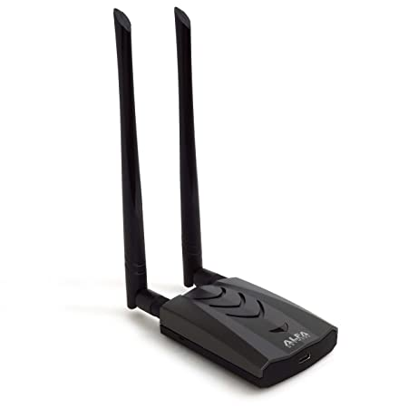
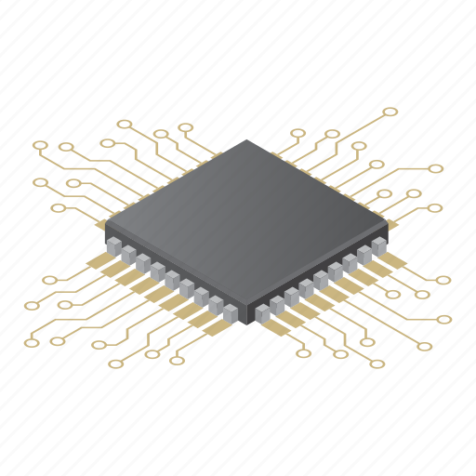
WiFi Chipset-ს უნდა ჰქონდეს Monitoring-ის რეჟიმი
ილიას სახელმწიფო უნივერსიტეტი
RTL8812AU
ALFA
AWUS036ACH

Slide 28
ჩაშენებული Chipset-ების უმრავლესობას არ აქვს მონიტორინგის რეჟიმის მხარდაჭერა
ილიას სახელმწიფო უნივერსიტეტი
RTL8812AU
ALFA
AWUS036ACH
მონიტორინგის რეჟიმის მქონე Chipset

